Slide 1
FILTRE D’IMAGE
Par : ANDRIAMAMY Rova Isaia
ANDRIAMANANA Ranto Ny Aina
RANDRIANANTENAINA Jean Olivier

Slide 2
PLAN
  INTRODUCTION
  TRANSFORMEE DE FOURIER
  TRANSFORMATION EN ONDELETTES
  FONCTION MATLAB
  COMPARAISON
  CONCLUSION

Slide 3
INTRODUCTION
Traitement d’image : améliorer ou extraire des informations visuelles.
Filtrage d’image : atténuer le bruit, lisser, ou détecter des contours.
Techniques clés : Transformée de Fourier et Transformée en Ondelettes.

Slide 4
Transformée de Fourier
Principe
Application au filtrage
Avantages et inconvénient

Slide 5
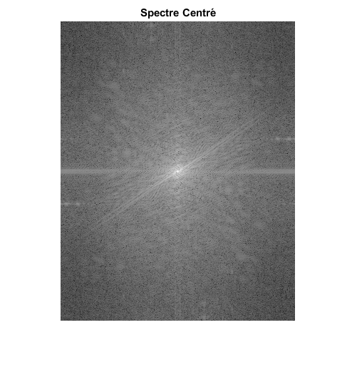
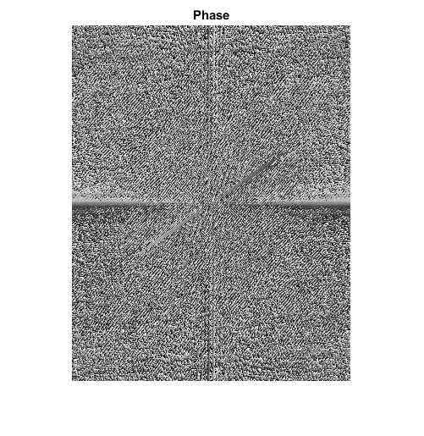
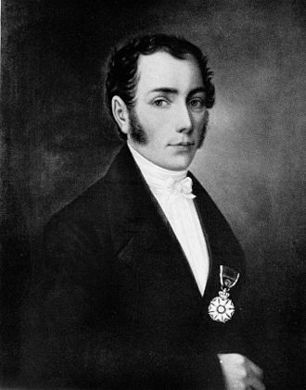
Principe
• Transformée de Fourier décompose une image en sinusoïdes de différentes fréquences.
• Elle est utilisée pour convertir une image du domaine spatial (où chaque pixel représente une valeur de couleur ou d'intensité lumineuse) au domaine fréquentiel

Slide 6
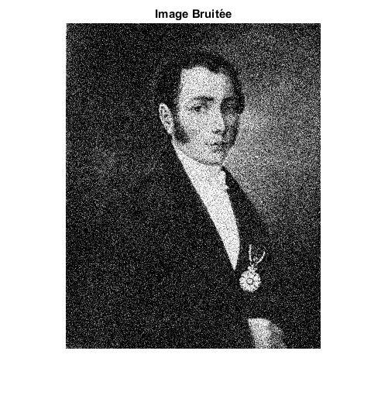
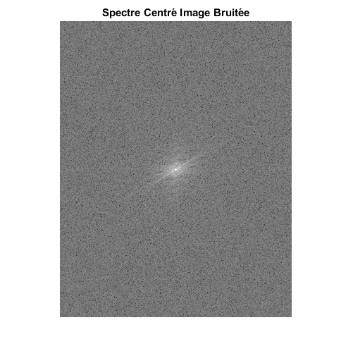
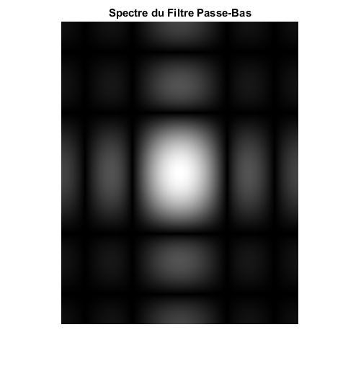



Application au filtrage
Utilisée pour filtrer l'image.
Filtrage fréquentiel, suppression des composantes indésirables (bruit haute ou basse fréquence).
$$a_{f}=a∗h$$
$$a_{f}=TF^{−1}[A\left(f\right) . H]$$

Slide 7
Avantanges et Inconvénients
• Avantages : Simple à implémenter, efficace pour les images périodiques.
• Inconvénients : Moins efficace pour capturer les détails locaux, signaux non stationnaires.

Slide 8
Transformation en ondelettes
Principe
Application au filtrage
Avantages et inconvénient

Slide 9
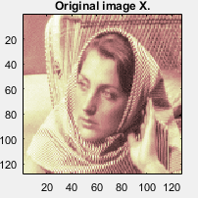
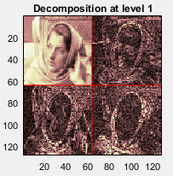
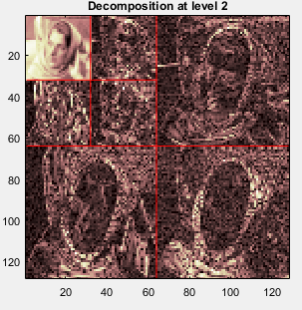
Principe
La transformation en ondelettes est utilisée pour analyser une image à différentes résolutions, permettant une localisation à la fois en fréquence et en espace.
Représentation multi-résolution des signaux.
Utilisation d'ondelettes de forme localisée pour capter des détails temporels.
Décomposition du signal en approximation et détails.

Slide 10
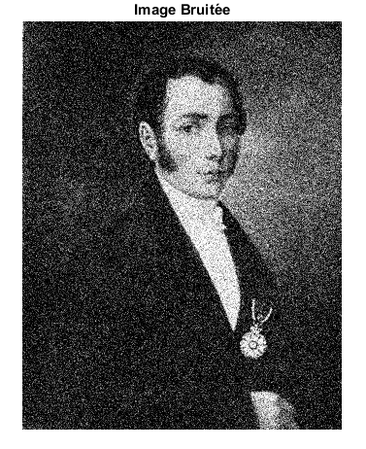
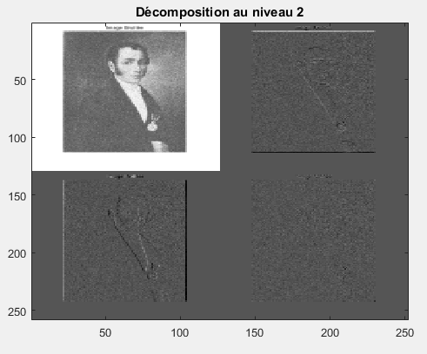
Application au filtrage
Décomposition en plusieurs échelles (détaillants des hautes fréquences aux basses).
Suppression du bruit à différentes résolutions.
Reconstruction
Décomposition
Seuillage
Reconstruction

Slide 11
Avantanges et Inconvénients
Avantages : Capacité à capturer les détails locaux et les structures multi-échelles.
Inconvénients : Plus complexe à implémenter et à interpréter que la TF.

Slide 12
Fonction matlab
ddencmp
wdencmp

Slide 13
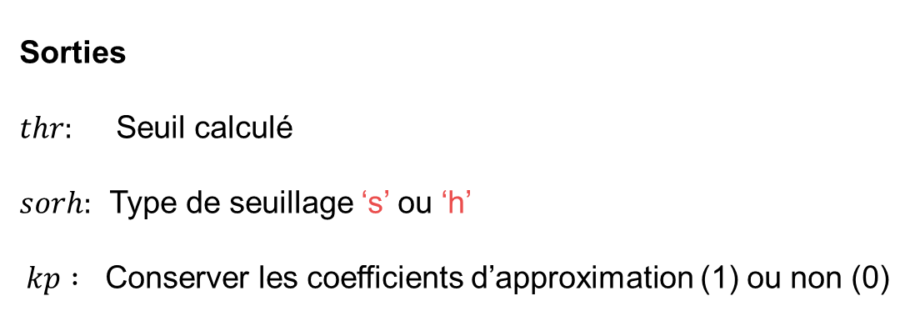
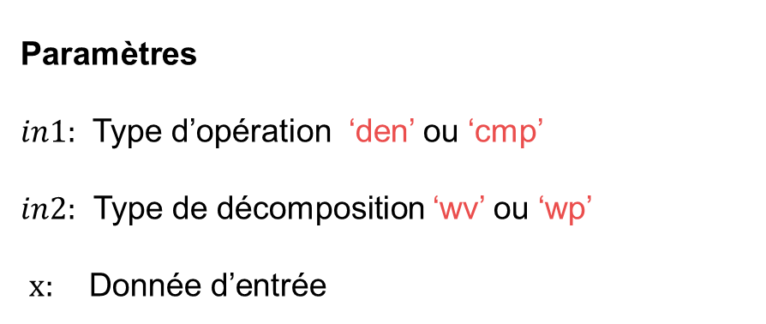
Fonction ddencmp
$$\left[thr, sorh,kp\right]=ddencmp(in1, in2, x)$$
Paramètres
$in1:$ Type d’opération ‘den’ ou ‘cmp’
$in2:$ Type de décomposition ‘wv’ ou ‘wp’
$x:$ Donnée d’entrée
Sorties
$thr:$ Seuil calculé
$sorh:$ Type de seuillage ‘s’ ou ‘h’
$kp :$ Conserver les coefficients d’approximation (1) ou non (0)

Slide 14
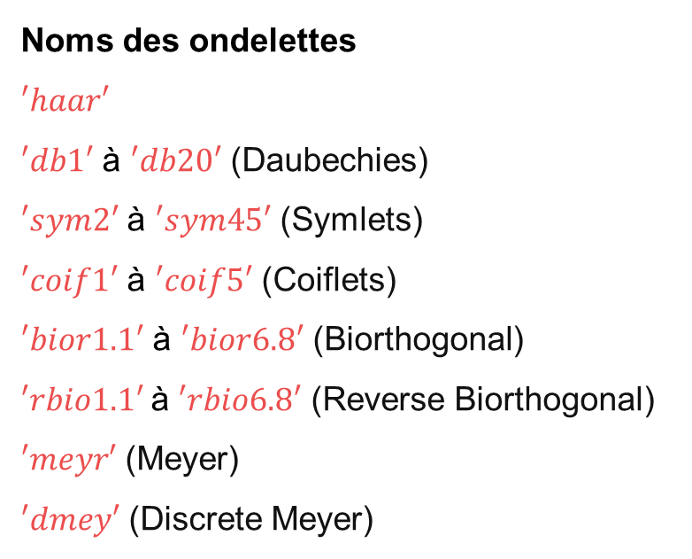
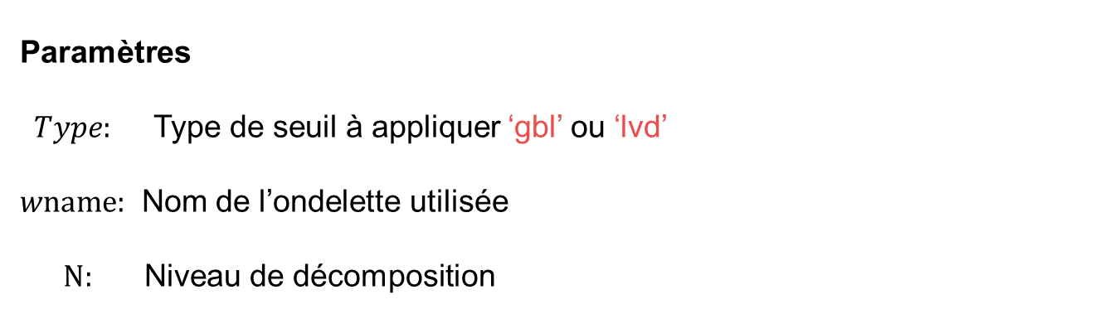
Fonction wdencmp
$$xd=wdencmp(type, x, wname,N,thr, sorh,kp)$$
Noms des ondelettes
$′haar′$
$′db1′$ à $′db20′$ (Daubechies)
$′sym2′$ à $′sym45′$ (Symlets)
$′coif1′$ à $′coif5′$ (Coiflets)
$′bior1.1′$ à $′bior6.8′$ (Biorthogonal)
$′rbio1.1′$à $′rbio6.8′$ (Reverse Biorthogonal)
$′meyr′$ (Meyer)
$′dmey′$ (Discrete Meyer)
Paramètres
$Type:$ Type de seuil à appliquer ‘gbl’ ou ‘lvd’
$wname:$ Nom de l’ondelette utilisée
$N:$ Niveau de décomposition

Slide 15
Comparaison sur
Matlab
Code
Résultats

Slide 16
Code Matlab
% Charger l'image
a = imread('moon.jpg');
% Ajouter du bruit gaussien
noiseLevel = 0.01;
noise = noiseLevel * randn(size(a));
img_noisy = im2double(a) + noise;
img_noisy = min(max(img_noisy, 0), 1); %Normalisé
% Afficher l'image bruitée
figure;imshow(img_noisy, []);
title('Image bruitée');
% Créer un filtre gaussien
H = fspecial('gaussian', [9 9], 2);
% Spectre de l'image bruitée
ma = abs(fft2(img_noisy));
% Spectre du filtre gaussien
[nblig, nbcol] = size(img_noisy);
mH = abs(fft2(H, nblig, nbcol));
% Reconstruction
maf = ma .* mH;
phase = angle(fft2(img_noisy));
z = maf .* exp(1i * phase);
z2 = ifft2(z);
img_filtered = real(z2);
% Affichage de l'image filtrée
figure;
imshow(img_filtered, []);
title('Image filtrée avec un filtre gaussien');
% Filtrage par ondelettes
[thr, sorh, kp] = ddencmp('den', 'wv', img_noisy);
imgden_wavelet = wdencmp('gbl', img_noisy, 'sym4', 2, thr, sorh, kp);
% Affichage de l'image filtrée par ondelettes
figure;
imshow(imgden_wavelet, []);
title('Image filtrée par ondelettes');
% Calculer le PSNR entre l'image originale et l'image filtrée (TF)
mse_filtered = mean((im2double(a(:)) - img_filtered(:)).^2);
psnr_filtered = 10 * log10(1 / mse_filtered); % PSNR pour l'image filtrée par TF
% Calculer le PSNR entre l'image originale et l'image filtrée par ondelettes
mse_wavelet = mean((im2double(a(:)) - imgden_wavelet(:)).^2);
psnr_wavelet = 10 * log10(1 / mse_wavelet); % PSNR pour l'image filtrée par ondelettes
% Afficher le PSNR
disp(['PSNR de l''image filtrée par TF : ' num2str(psnr_filtered, '%.2f') ' dB']);
disp(['PSNR de l''image filtrée par ondelettes : ' num2str(psnr_wavelet, '%.2f') ' dB']);

Slide 17
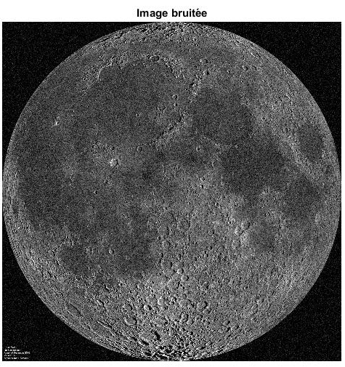
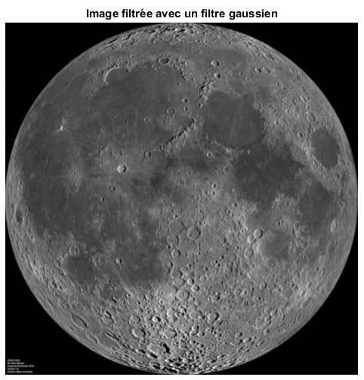
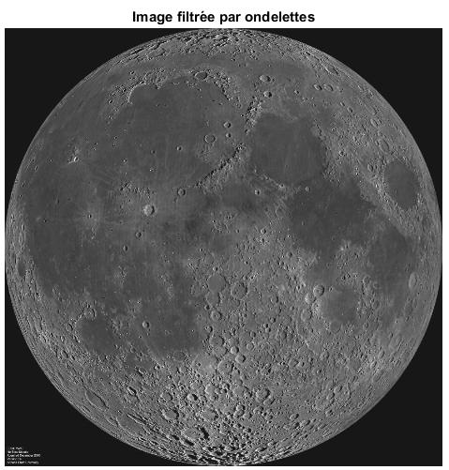


Résultats
$$PSNR:21.61 dB$$
$$PSNR:26.94 dB$$

Slide 18
Conclusion
• TF : Efficace pour le filtrage global, mais ne capture pas bien les détails locaux.
• TO : Analyse plus fine et localisée, adaptée aux signaux non stationnaires.
• Le choix dépend du contexte : TF pour les images régulières, TO pour les images complexes et bruitées.

